Slide 1
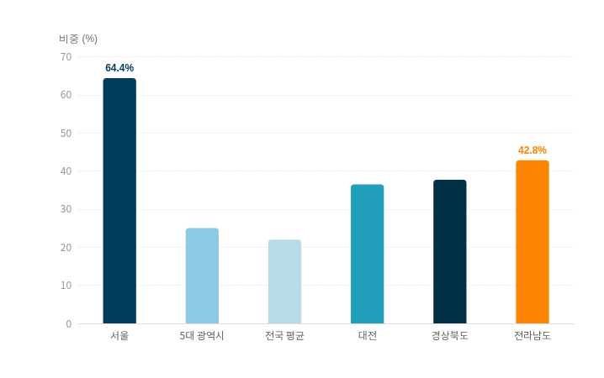
Situation Analysis
Project: Aging Housing Simulation
노후주택 급증에 따른 정비사업 수요 폭발적 증가 예상
2025년 기준 전국 노후주택 비중 22% 돌파, 서울 아파트의 64%가 노후화되어 즉각적인 관리 및 정비가 시급함
KEY FINDINGS
지역별 노후주택 비중 비교 (2025)
노후주택 비중
신축/준신축
전국 30년 초과 노후주택 비중
22.0
%
▲ 10%p (3년 전 대비)
서울 노후 아파트 비중 (20년+)
64.4
%
대상: 서울 전체 아파트 172만 가구 중
심각 지역 노후도 (최고 수준)
전라남도
경상북도
42.8%
37.7%
Implication
주거시설의 노후화 가속화(전체 노후건물 중 52%가 주거용)로 인해 재건축·리모델링 등정비사업 시장의 급격한 팽창과 이에 따른행정 비용 및 사회적 비용 증가가 불가피함.
Confidential - For Discussion Purposes Only
1
Source: 국토교통부, 통계청 주택총조사 (2025 기준 재구성)

Slide 2









Solution Overview
Project: Aging Housing Simulation
RAG 기반 정비사업 시뮬레이션 플랫폼
공공·민간 빅데이터 통합 및 법률 RAG(검색 증강 생성) 기술을 통해 최적의 정비 모델과 사업성 분석을 자동화함
1
Data Aggregation
2
AI Intelligence Core
3
Strategic Output
Public Data
RAG Engine
Regulatory Check
최적 정비 모델 제시
건축물대장 / 실거래가
재건축 vs 리모델링 vs 소규모 정비 중 최적안 도출
최신 부동산 대책 및 지자체 조례를 실시간 검색(Retrieval)하여 해당 단지에 적용 가능한 인센티브 자동 매칭
Market Data
Vector DB
LLM Reasoning
사업성 분석 리포트
공사비 지수 / 분양가
ROI 예측, 세대별 추정 분담금, 민감도 분석 결과
Knowledge Base
Simulation Model
Feasibility Analysis
법령 / 조례 / 판례
노후도 기반 정비 시급성 평가 및 시공비/분담금 예측 알고리즘 가동
인센티브 시나리오
용적률 상향 등에 따른 기부채납 시뮬레이션
속도 혁신 (Speed)
Predictive ML
Cost Logic
정확도 제고 (Accuracy)
갈등 최소화 (Consensus)
수개월 소요되던 사업성 검토를 데이터 기반 자동화로 수분 내 1차 스크리닝 완료
단순 통계가 아닌 실제 법규(RAG)를 반영하여 현실성 없는 대안을 사전 필터링
투명한 분담금 산출 근거를 제공하여 조합원 및 이해관계자 간 불필요한 논쟁 감소
Confidential - For Discussion Purposes Only
2

Slide 3



Implementation Strategy
Project: Aging Housing Simulation
타겟별 맞춤형 가치 제안 및 실행 로드맵
이해관계자(지자체·조합·신탁)의 Pain Point를 해소하고, 단계적 도입을 통해 초기 리스크 최소화 및 성과 검증
지자체 (도시재생과)
정비사업 조합
신탁사 / 시공사
Public Sector
Project Owner
Business Partner
Needs
Needs
Needs
"한정된 예산으로 어디부터 정비해야 할지, 민원 없이 계획을 세우고 싶다."
"분담금이 얼마인지 알아야 주민 동의를 받는데, 시간이 너무 오래 걸린다."
"수익성 없는 사업장을 미리 걸러내고, 수주 성공률을 높이고 싶다."
Key Benefits
Key Benefits
Key Benefits
데이터 기반 정비구역 우선순위 선정
세대별 추정 분담금 실시간 산출
사업 리스크(미분양, 공사비) 조기 식별
조례 개정에 따른 시뮬레이션 즉시 확인
주민 설득용 시각화 리포트 자동 생성
데이터 기반의 신뢰도 높은 제안서 작성
객관적 지표로 행정 처리 투명성 확보
의사결정 기간 30% 이상 단축
수주 포트폴리오 최적화
Primary Target
Phased Implementation Roadmap
Expected KPIs
검토 기간
-30%
Confidential - For Discussion Purposes Only
3
Phase 1: PoC (개념 검증)
Phase 2: Pilot (시범 적용)
Phase 3: Scale-up (확산)
3 Months
6 Months
Year 2~
예측 오차
±10%
알고리즘 정확도 검증
서울시 공공데이터셋 구축
핵심 기능 프로토타입 개발
3개 자치구 선정 시범 운영
실제 단지 시뮬레이션 대조
사용자(조합) 피드백 반영
서비스 대상 광역 단위 확대
SaaS 플랫폼 상용화
B2C 서비스 오픈
고객 만족도
80%+

